Slide 1
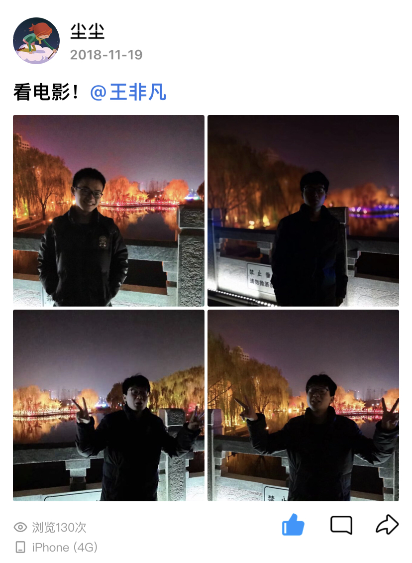

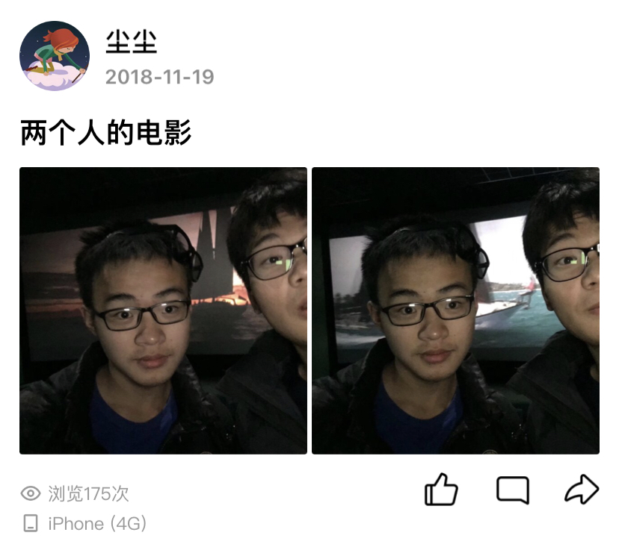



前往太原
影后
金逸
奥特莱斯
原味鸡
明向线
Freshman Line
雲南過橋米線
无限续
大学

Slide 2
下一站：新开始
Next Station: Beginning

Slide 3

别催，还在修…
迎泽线
港深线
北京线
但是最紧要是 凡总24岁生日快乐🎂
03.06.2024
HP
SOIL

